Slide 1
Концепция проведения
Эстафеты огня зимней «Универсиады-2019»
на территории города Красноярска

Slide 2
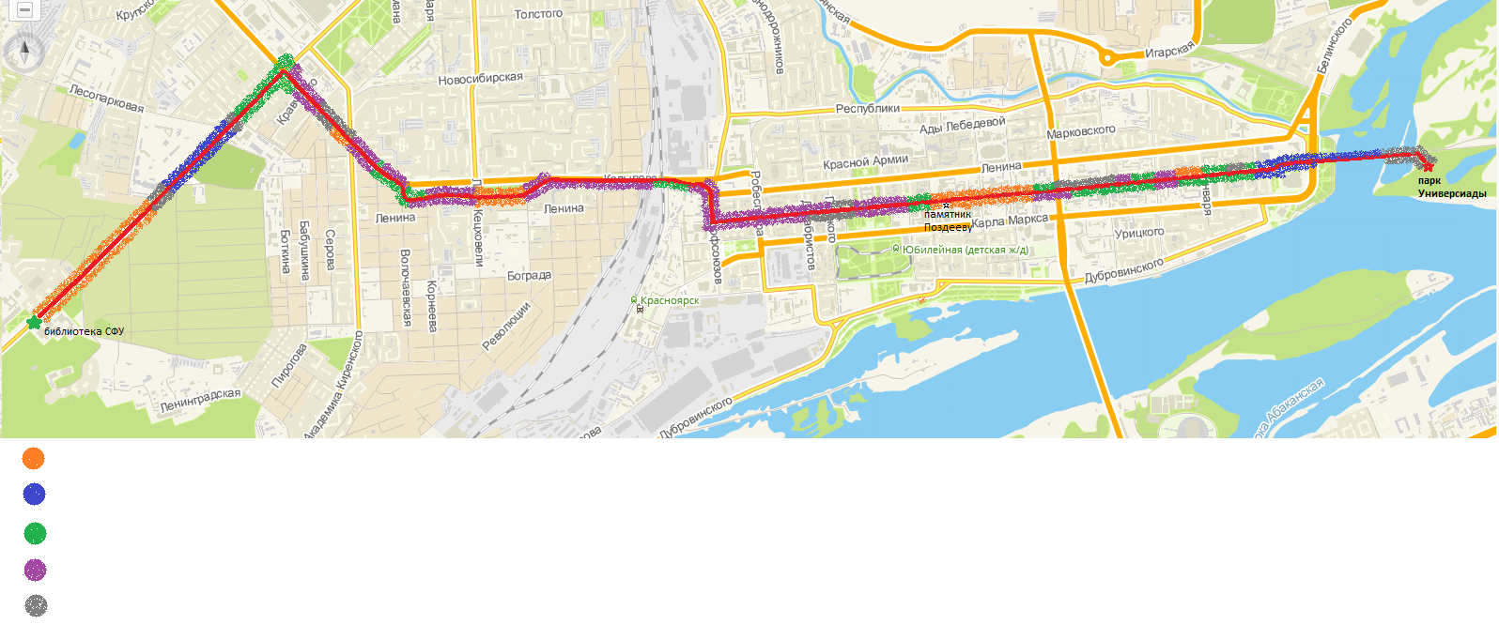
Дата и время проведения: 1 марта 2019 года
Протяженность маршрута: 9986 м
Количество этапов: 70
Скорость: 3-5 км/ч
Общее время: 2 часа 19 минут
Количество зрителей: около 18 000 человек
ФИНИШ
Финиш Этнодер-евня
СТАРТ
- Высшие учебные заведения (3400 чел.)
- Спортивные школы (2650 чел.)
- Средние специальные учебные заведения (4340 чел.)
- Общеобразовательные учреждения (5155 чел.)
- Прочие учреждения (2690 чел.)

Slide 3
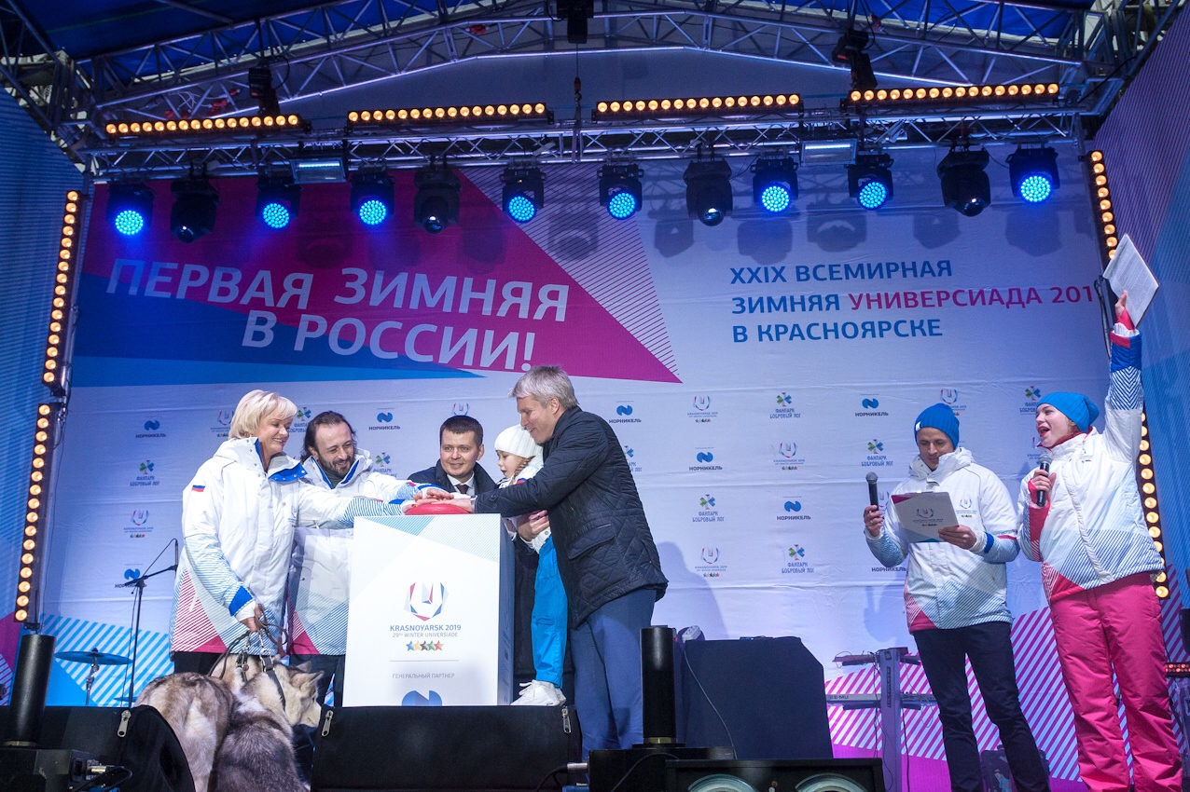
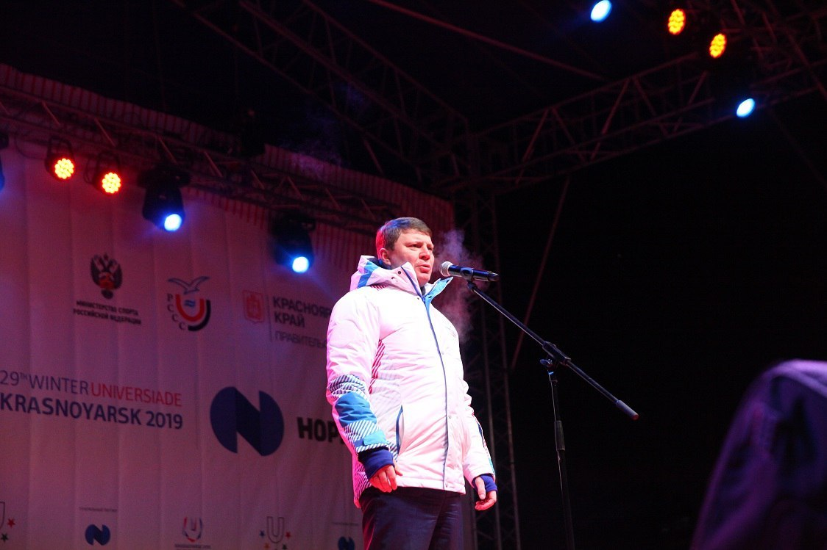
Этап 01 - библиотека СФУ (пр-т Свободный)
11:00 - 12:00 – концертная программа с выступлениями творческих коллективов, приветственные слова почетных гостей;
12:00 – старт первого этапа Эстафеты огня.

Slide 4
Стартовая площадка огня (СФУ)
1. Металлорамка; 2. Факелоносец; 3. Сцена; 4. Временное перекрытие проезжей части фанбарьерами до стара эстафеты; 5. Кортеж; 6. Фотозона; 7. Площадка для СМИ; 8. Бригада МЧС, Скорая помощь; 9. Площадка для СМИ; 10. Вход в зону концертной программы ОРГКОМИТЕТА и СМИ; 11. Парковка VIP; 12. Биотуалеты; 13. Машина с видеокамерой (кран)

Slide 5
Стартовая площадка огня
1. Металлорамка; 2. Факелоносец; 3. Сцена; 4. Временное перекрытие проезжей части фанбарьерами до стара эстафеты; 5. Кортеж; 6. Фотозона; 7. Площадка для СМИ; 8. Бригада МЧС, Скорая помощь; 9. Площадка для СМИ; 10. Вход в зону концертной программы ОРГКОМИТЕТА и СМИ; 11. Парковка VIP; 12. Биотуалеты; 13. Машина с видеокамерой (кран)

Slide 6
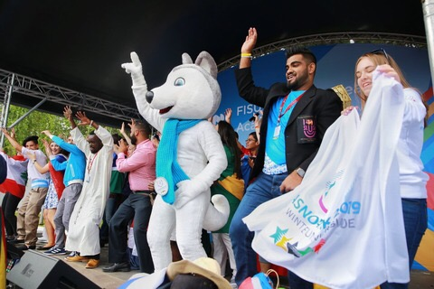
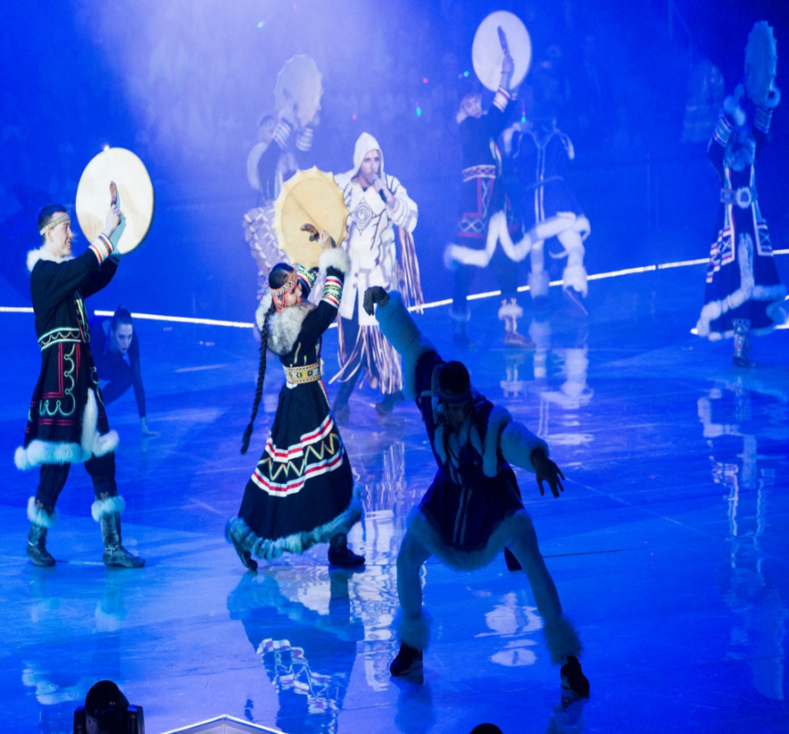
Основной маршрут Эстафеты огня.
Этап 50 – памятник Андрею Поздееву (пр-т Мира)
12:50 -13:50 – концертная программа с выступлениями творческих коллективов для зрителей, продолжение этапов Эстафеты огня.

Slide 7
Промежуточная точка Эстафеты огня
Металлорамка; 2. Факелоносец; 3. Сцена; 4. Временное перекрытие проезжей части фанбарьерами до стара эстафеты; 5. Кортеж; 6. Биотуалеты

Slide 8
Промежуточная точка Эстафеты огня
Металлорамка; 2. Факелоносец; 3. Сцена; 4. Временное перекрытие проезжей части фанбарьерами до стара эстафеты; 5. Кортеж; 6. Биотуалеты

Slide 9
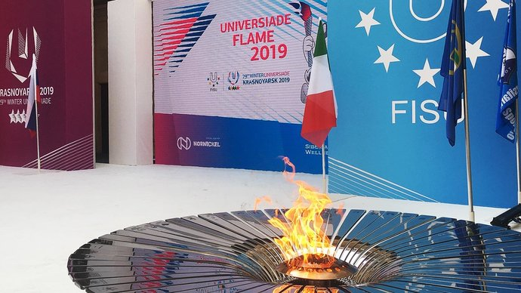
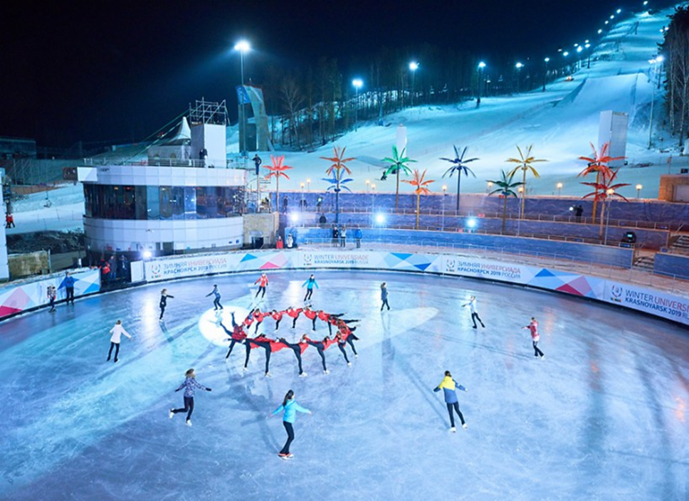
Основной маршрут Эстафеты огня.
Этап 70 – Этнодеревня (о. Татышев)
14:19 – завершение маршрута Эстафеты огня, зажжение городской чаши огня зимней Универсиады-2019
13.40 начало концертной программы с выступлениями творческих коллективов
14.40 окончание мероприятия

Slide 10
Оформление этапа передачи огня

Slide 11
Состав кортежа Эстафеты

Slide 12
Расстановка зрителей и слотов передачи эстафеты по маршруту

Slide 13
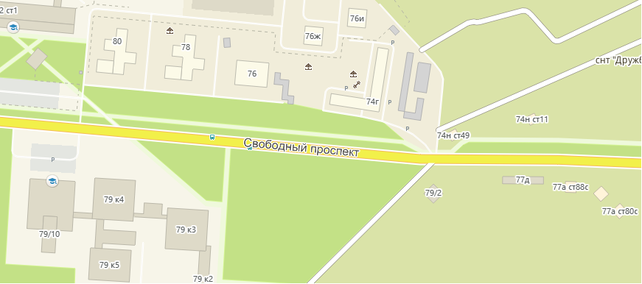
Ответственные за привлечение зрителей: | Характеристики зоны ответственности. Расстояние: 560 м
ФГАОУ ВО «СФУ» Администрация Октябрьского района | Ответственный Шараев Денис Игоревич – 8-913-538-77-85 + МБУ «СШОР по конькобежному спорту» - Манько Григорий Сергеевич – 8-913-586-11-15 (стартовая 950 чел.) и МАУ «СШОР «Сибиряк» - Авербах Степан Викторович - 8-960-755-95-11 Селюков Игорь Сергеевич - 8-902-918-07-40 (1000 человек после старта по схеме)
№ слота | Адрес старта | Время | Адрес финиша | Дистанция
01 | Пр-т Свободный, библиотека СФУ | 12:00 | Пр-т Свободный, 74г | 300 м.
02 | Пр-т Свободный, 74г | 12:02 | Пр-т Свободный, 74н ст49 (перекресток) | 145 м.
03 | Пр-т Свободный, 74н ст49 (перекресток) | 12:04 | Пр-т Свободный, 77а ст86с | 165 м.
04 | Пр-т Свободный, 77а ст86с | 12:06 | Пр-т Свободный, ост. Сады | 156 м.
СФУ (350 чел.)
СФУ (300 чел.) КрИЖТ-ИрГУПС (100 чел.)
СФУ 300 чел
Гимн № 13 (300 чел)
4 слот
Сцена
2 слот
КрасГАУ (600 чел.)
3 слот

Slide 14
Ответственные за привлечение зрителей: | Характеристики зоны ответственности. Расстояние: 620м
ФГАОУ ВО «СФУ» Октябрьский район | Количество чел.: 1000 чел. Ответственный: МАУ «СШОР «Рассвет» - Литенко Юлия Сергеевна 8-923-354-16-56 Осмехин Дмитрий Александрович 8-923-309-33-93 Лазаренко Алексей Павлович 8-923-282-64-85
№ слота | Адрес старта | Время прибытия | Адрес финиша | Дистанция
04 | Пр-т Свободный, 77а ст86с | 12:06 | Пр-т Свободный, ост. Сады | 156 м.
05 | Пр-т Свободный, ост. Сады | 12:08 | Пр-т Свободный, 74а (перекресток) | 133 м.
06 | Пр-т Свободный, 74а (перекресток) | 12:10 | Пр-т Свободный, 77а/421т | 155 м.
07 | Пр-т Свободный, 77а/421т | 12:12 | Пр-т Свободный, 77а/1 | 138 м.
08 | Пр-т Свободный, 77а/1 | 12:14 | Пр-т Свободный, 77 (выезд с заправки) | 150 м.
КРАССПОРТ (500 чел.)
4 слот
5 слот
8 слот
6 слот
7 слот
Леруа Мерлен (10ч.), Данон (20ч.), ТОГГ (25ч.), ИФНС России по Окт району (33 ч.), Полюс (5ч.), Знак (5ч.) Сбербанк (50 чел.). ВСЕГО – 148 чел.
КАТТ (100 ч.)
УК, ТСЖ (50 чел.)
УСЗН Октябрьского района 200 чел.

Slide 15
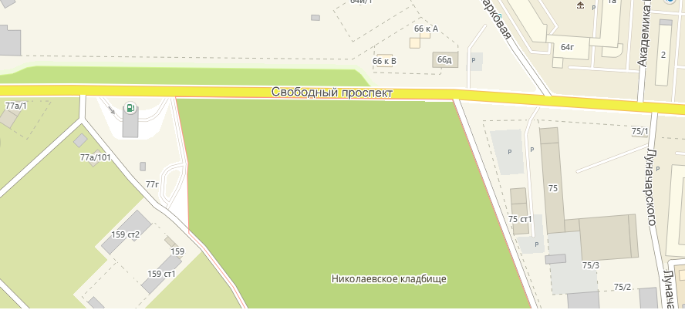
Ответственные за привлечение зрителей: | Характеристики зоны ответственности. Расстояние: 620 м
Министерство спорта КК (по списку распределения) Октябрьский район (по списку распределения) | Ответственный: МАУ «СШОР «Энергия» - Фидоренко Галина Владимировна - 8-913-538-30-94 Аксенова Юлия Анатольевна – 89059734118 + МБУ «СШОР имени В.А. Шевчука» - Бахова Лилия Геннадьевна 8-902-928-79-39 Количество чел.: 1000 чел.
СШОР по горнолыжному спорту(150 чел.)
СШОР по зимним видам (150 чел.)
СШОР по санным видам (150 чел.)
СШОР по ледовым видам (150 чел.)
СШ № 84 (100 ч.)
12 слот
8 слот
9 слот
10 слот
11 слот
СШОР имени Б.Х. Сайтиева (200 чел.)
СШОР по волейболу
(100 чел.)
СШОР по регби (100 ч.)
СШОР по баскетболу
(100 чел.)
СШ № 84 (100 ч.)
13слот
№ | Адрес старта | Время прибытия | Адрес финиша | Дистанция
08 | Пр-т Свободный, 77а/1 | 12:14 | Пр-т Свободный, 77 (выезд с заправки) | 150 м.
09 | Пр-т Свободный, 77 (выезд с заправки) | 12:16 | Пр-т Свободный (Николаевское кладбище) | 113 м.
10 | Пр-т Свободный (Николаевское кладбище) | 12:18 | Пр-т Свободный, 66 д | 139 м.
11 | Пр-т Свободный, 66 д | 12:20 | Пр-т Свободный Х ул. Лесопарковая | 116 м.
12 | Пр-т Свободный Х ул. Лесопарковая | 12:22 | Пр-т Свободный Х ул. Луначарского | 110 м.
13 | Пр-т Свободный Х ул. Луначарского | 12:24 | Пр-т Свободный, 60 | 141 м.

Slide 16
Ответственные за привлечение зрителей: | Характеристики зоны ответственности. Расстояние: 400 м
Администрация Свердловского района (по списку распределения) | Ответственный: МАУ «СШОР «Красный Яр» - Воронков Сергей Анатольевич 250-57-16 Логинов Константин Николаевич 8-913-832-12-28 Гвоздовский Александр Анатольевич 8-913-043-42-34 Количество чел.: 1000 чел.
КТТиС (200 чел.)
КТСТиЭ (300 чел.)
13 слот
14 слот
Красноярский Монтажный Колледж (300)
15 слот
16 слот
КХУ им. В.И. Сурикова (100)
КПТ (100 чел)
№ | Адрес старта | Время прибытия | Адрес финиша | Дистанция
13 | Пр-т Свободный Х ул. Луначарского | 12:24 | Пр-т Свободный, 60 | 141 м.
14 | Пр-т Свободный, 60 | 12:26 | Пр-т Свободный, 54 (перекресток) | 118 м.
15 | Пр-т Свободный, 54 (перекресток) | 12:28 | Пр-т Свободный Х ул. М.Годенко | 140 м.
16 | Пр-т Свободный Х ул. М.Годенко | 12:30 | Ул. М.Годенко Х ул. Кравченко | 175 м.

Slide 17
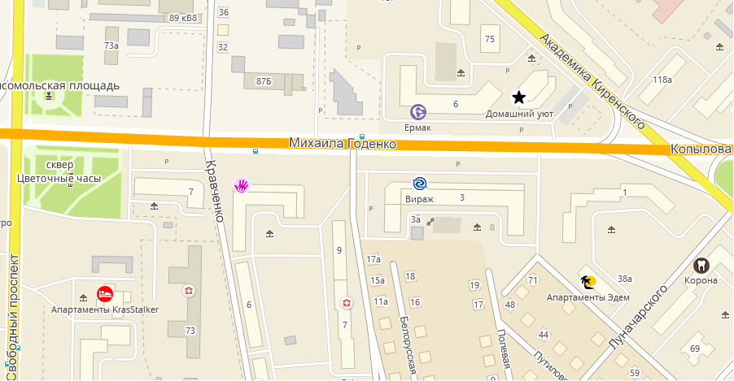
Ответственные за привлечение зрителей: | Характеристики зоны ответственности. Расстояние: 620 м
Администрация Октябрьского района ГУО (по списку распределения) | Ответственный: МАУ «СШОР по вольной борьбе» - Полочанина Анастасия Александровна 8-913-035-37-59 Макарчук Любовь Алексеевна 8-908-223-01-05 Барановская Татьяна Васильевна 8-913-839-34-99 Количество чел.: 1353 чел.
№ слота | Адрес старта | Время прибытия | Адрес финиша | Дистанция
16 | Пр-т Свободный Х ул. М.Годенко | 12:30 | Ул. М.Годенко Х ул. Кравченко | 175 м.
17 | Ул. М.Годенко Х ул. Кравченко | 12:32 | Ул. М.Годенко Х ул. Беларусская | 140 м.
18 | Ул. М.Годенко Х ул. Беларусская | 12:34 | Ул. М.Годенко, 4 | 142 м.
19 | Ул. М.Годенко, 4 | 12:36 | Ул. М.Годенко Х ул. Киренского | 150 м.
20 | Ул. М.Годенко Х ул. Киренского | 12:38 | Ул. Луначарского, 139а (перекресток) | 135 м.
16 слот
17 слот
18 слот
19 слот
20 слот
Учреждения здраво
охранения (178 чел.)
Совет Ветеранов
(70 чел.)
Культура
(105чел.)
ПФР 30 чел
Лицей № 8
(320 чел.)
Лицей № 1 (500 чел.)
ЦКБ ГЕОФИЗИКА (250 чел.)

Slide 18
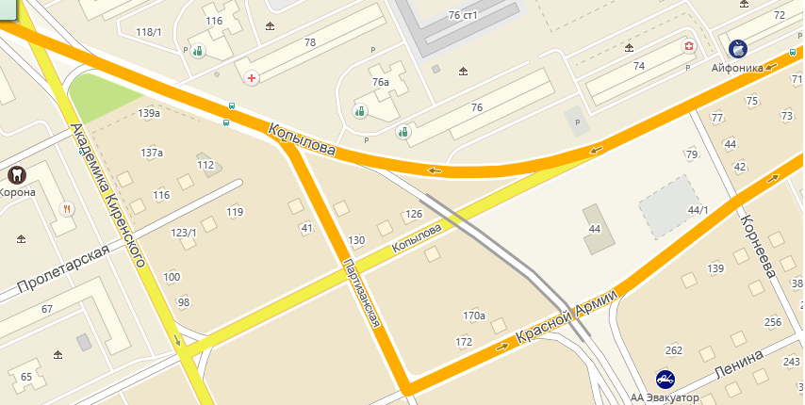
Ответственные за привлечение зрителей: | Характеристики зоны ответственности. Расстояние: 730 м
Администрация Октябрьского района ГУО | Количество чел.: 1490 чел. Ответственный: МАУ «СШОР «Спутник» - Зелезинская Татьяна Сергеевна 8-913-524-99-00 Козлов Алексей Сергеевич 8-923-3-500-555 Янковская Татьяна Александровна 8-902-919-19-78
№ слота | Адрес старта | Время прибытия | Адрес финиша | Дистанция
20 | Ул. М.Годенко Х ул. Киренского | 12:38 | Ул. Луначарского, 139а (перекресток) | 135 м.
21 | Ул. Луначарского, 139а (перекресток) | 12:40 | Ул. Копылова Х Ул. Пролетарская | 125 м.
22 | Ул. Копылова Х Ул. Пролетарская | 12:42 | Ул. Копылова Х Ул. Волочаевская | 140 м.
23 | Ул. Копылова Х Ул. Волочаевская | 12:44 | Ул. Волочаевская, 44 | 140 м.
24 | Ул. Волочаевская, 44 | 12:46 | Ул. Красной Армии Х ул. Корнеева | 102 м.
25 | Ул. Красной Армии Х ул. Корнеева | 12:48 | Ул. Красной Армии (зд. Ул. Копылова,61) | 158 м.
20 слот
СШ № 99
(190 чел.)
СШ № 82
(200 чел.)
СШ № 36
(120 чел.)
25 слот
СШ № 3
(131 чел.)
СШ №21
(159 чел.)
24 слот
КАТ (100 чел.)
СШ № 72
(250 чел.)
ККРЭиУ
(50 чел)
Лицей № 10
(250 чел.)
КПК № 2
(20 чел.)
СП университет
50 ( чел)

Slide 19
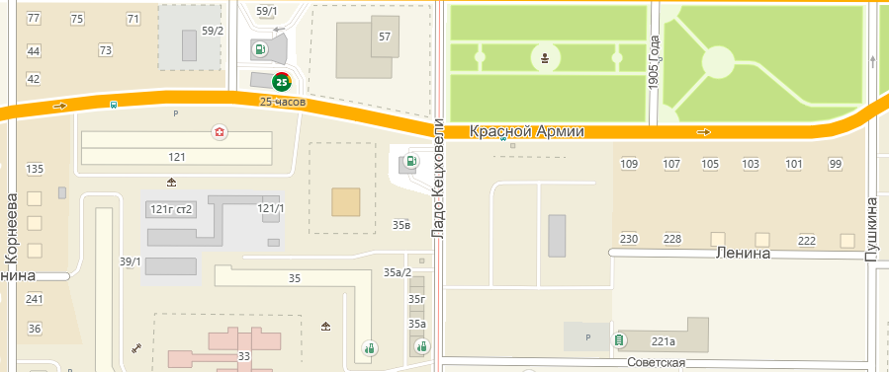
Ответственные за привлечение зрителей: | Характеристики зоны ответственности. Расстояние: 600 м
Администрация Октябрьского района ГУО СФУ (по списку распределения) | Ответственный: МБУ «СШ «Вертикаль» - Конончук Наталья Александровна - 8-923-452-89-02 Степаненко Юлия Николаевна - 8-960-767-07-60 Количество чел.: 1500 чел.
№ слота | Адрес старта | Время прибытия | Адрес финиша | Дистанция
25 | Ул. Красной Армии Х ул. Корнеева | 12:48 | Ул. Красной Армии (зд. Ул. Копылова,61) | 158 м.
26 | Ул. Красной Армии (зд. Ул. Копылова,61) | 12:50 | Ул. Красной Армии Х ул. Ладо Кецховели | 152 м.
27 | Ул. Красной Армии Х ул. Ладо Кецховели | 12:52 | Ул. Красной Армии Х ул. 1905 года | 156 м.
28 | Ул. Красной Армии Х ул. 1905 года | 12:54 | Ул. Красной Армии Х ул. Пушкина | 161 м.
29 | Ул. Красной Армии Х ул. Пушкина | 12:56 | Ул. Красной Армии Х ул. Копылова | 146 м.
25 слот
26 слот
27 слот
КУГ №1 «Универс»
(600 чел.)
29 слот
28 слот
Гимназия № 3
(200 чел.)
КБМК (250 чел.); КОТиП (250чел); ??? (100 чел.)
???

Slide 20
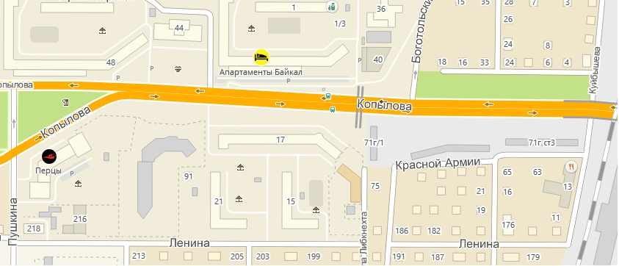
Ответственные за привлечение зрителей: | Характеристики зоны ответственности
Администрация Железнодорожного района ГУО (по списку распределения) | Ответственный: МАУ «СШОР «Красноярск» Расстояние: 600 м Количество чел.:1068 чел.
№ | Адрес старта | Время прибытия | Адрес финиша | Дистанция
29 | Ул. Красной Армии Х ул. Пушкина | 12:56 | Ул. Красной Армии Х ул. Копылова | 146 м.
30 | Ул. Красной Армии Х ул. Копылова | 12:58 | Ул. Копылова, 17 (перекресток) | 115 м.
31 | Ул. Копылова, 17 (перекресток) | 13:00 | Ул. Копылова, ост. Копыловский мост | 150 м.
32 | Ул. Копылова, ост. Копыловский мост | 13:02 | Ул. Копылова, зд. Красной армии 71г ст2 | 140 м.
33 | Ул. Копылова, зд. Красной армии 71г ст2 | 13:04 | Ул. Копылова, зд. Красной армии 71г ст3 | 120 м.
34 | Ул. Копылова, зд. Красной армии 71г ст3 | 13:06 | Копыловский мост (над ж/д путями) | 140 м.
30 слот
31 слот
Лицей №7
(590 чел.)
32 слот
33 слот
34 слот
29 слот
Гимназия №8 (478 чел.)

Slide 21
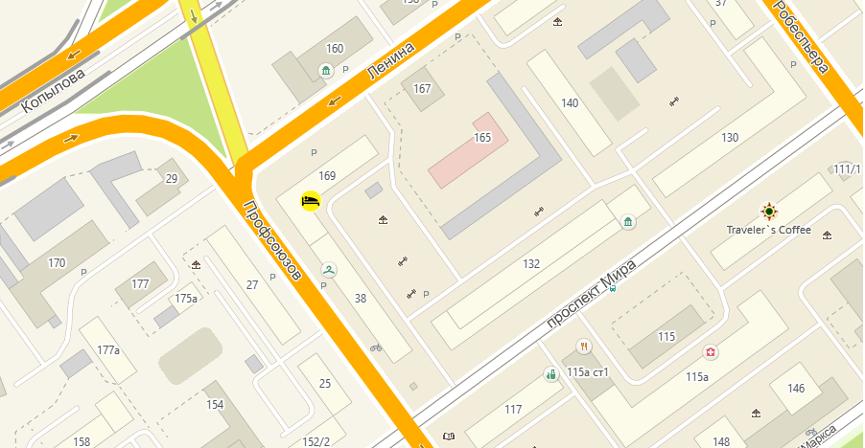
Ответственные за привлечение зрителей: | Характеристики зоны ответственности
Администрация Железнодорожного района ГУО (по списку распределения) | Ответственный: МАУ «СШОР по видам единоборств» Расстояние: 550 м Количество чел.: 1110 чел.
№ | Адрес старта | Время прибытия | Адрес финиша | Дистанция
37 | Съезд с ул. Копылова (зд. Ул. Ленина, 170) | 13:12 | Ул. Профсоюзов Х ул. Ленина | 164 м.
38 | Ул. Профсоюзов Х ул. Ленина | 13:14 | Ул. Профсоюзов Х Пр-т Мира | 150 м.
39 | Ул. Профсоюзов Х Пр-т Мира | 13:16 | Пр-т Мира, ост. Профсоюзов | 130 м.
40 | Пр-т Мира, ост. Профсоюзов | 13:18 | Пр-т Мира Х ул. Робеспьера | 152 м.
41 | Пр-т Мира Х ул. Робеспьера | 13:20 | Пр-т Мира, 105Б (перекресток) | 154 м.
41 слот
37 слот
38 слот
ГУО – отказ.
Району заменить другим учреждением
(100 чел.)
КФЭК
(150 чел.)
СШ №4
(280 чел.)
КМТ Астафьева (150 чел.)
40 слот
Лицей №28
(230 чел.)
СШ №32 (200чел.)
39 слот

Slide 22
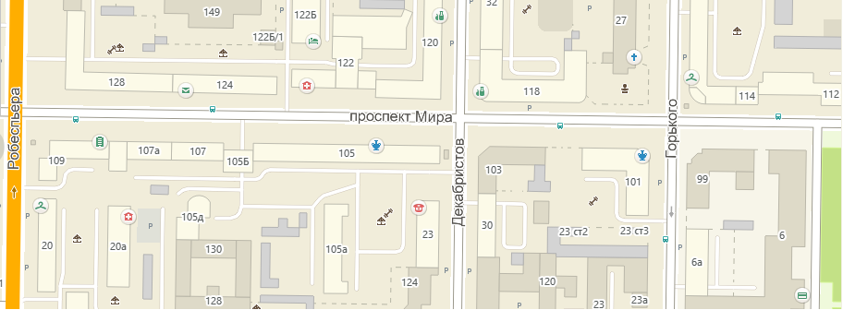
Ответственные за привлечение зрителей: | Характеристики зоны ответственности
Администрация Железнодорожного района ГУО (по списку распределения) | Ответственный: МБУ «СШОР им. В.Г. Путинцева» Расстояние: 550 м Количество чел.: 854 чел.
№ | Адрес старта | Время прибытия | Адрес финиша | Дистанция
41 | Пр-т Мира Х ул. Робеспьера | 13:20 | Пр-т Мира, 105Б (перекресток) | 154 м.
42 | Пр-т Мира, 105Б (перекресток) | 13:22 | Пр-т Мира Х ул. Декабристов | 147 м.
43 | Пр-т Мира Х ул. Декабристов | 13:24 | Пр-т Мира Х ул. Горького | 142 м.
44 | Пр-т Мира Х ул. Горького | 13:26 | Пр-т Мира, 112 (перекресток) | 140 м.
45 | Пр-т Мира, 112 (перекресток) | 13:28 | Пр-т Мира, 110 | 103 м.
СШ №10 (474 чел.)
41 слот
42 слот
43 слот
44 слот
АО НПП «Радио Связь» (150 чел)
Красн. водочный завод (100 чел.)
45 слот
АО РЖД (130 чел.)

Slide 23
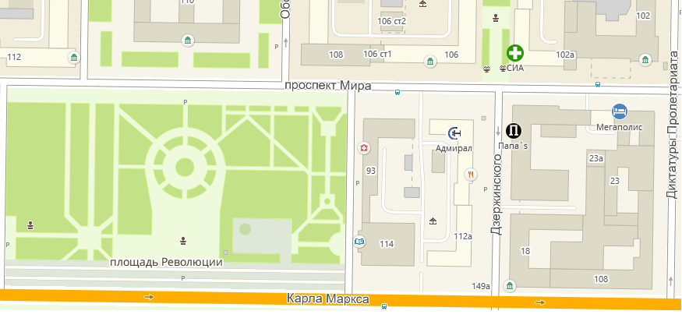
Ответственные за привлечение зрителей: | Характеристики зоны ответственности
Администрация Центрального района (ГУО+ССУЗЫ (по списку распределения) | Ответственный: МАУ «СШОР «Юность» Расстояние: 500 м Количество чел.: 1228 чел.
СибГУ им. М.Ф. Решетнева (200), КрасГАУ (200)
КГПУ им. В.П. Астафьева (100 чел.)
СибГУ им. М.Ф. Решетнева (100)
45 слот
46 слот
47 слот
48 слот
49 слот
Лицей №2 (428 чел.)
КГПУ им. В.П. Астафьева (200 чел.)
№ | Адрес старта | Время прибытия | Адрес финиша | Дистанция
45 | Пр-т Мира, 112 (перекресток) | 13:28 | Пр-т Мира, 110 | 103 м.
46 | Пр-т Мира, 110 | 13:30 | Пр-т Мира, 108 (перекресток) | 131
47 | Пр-т Мира, 108 (перекресток) | 13:32 | Пр-т Мира Х ул. Дзержинского | 119
48 | Пр-т Мира Х ул. Дзержинского | 13:34 | Пр-т Мира Х ул. Диктатуры Пролетариата | 138
49 | Пр-т Мира Х ул. Диктатуры Пролетариата | 13:36 | Пр-т Мира, памятник Андрею Поздееву | 115

Slide 24
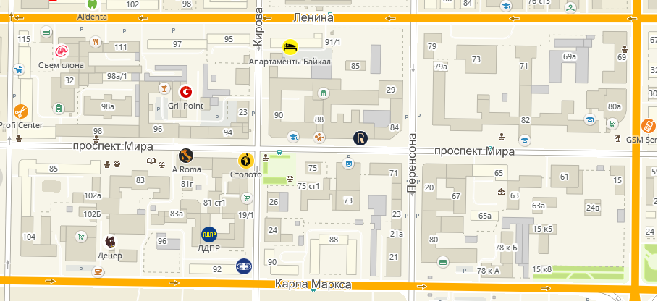
Ответственные за привлечение зрителей: | Характеристики зоны ответственности
Высшие учебные заведения Администрация Центрального района ГУО | Ответственный:– Ермолаев К.Ю + МАУ «СШОР по дзюдо» Расстояние: 770 Количество чел.: 1994 чел.
КИЖТ_ИГУПС
(200 чел.)
КГМУ
(200 чел.)
СФУ
(200 чел.)
СибГУ им.Решетнева
(200 чел.)
Гимназия № 2 344 чел
49 слот
50 слот
51 слот
52 слот
53 слот
СибЮИ (100 чел.)
Сиб ГИИ ( 50 чел.)
СЦЕНА
КГПУ
(200 чел.)
СибУП
(200 чел.)
КрасГАУ
(200 чел.)
Гимназия №2
100
№ | Адрес старта | Время прибытия | Адрес финиша | Дистанция
49 | Пр-т Мира Х ул. Диктатуры Пролетариата | 13:36 | Пр-т Мира, памятник Андрею Поздееву | 115
50 | Пр-т Мира, памятник Андрею Поздееву | 13:38 | Пр-т Мира, 71 | 350
51 | Пр-т Мира, 71 | 13:40 | Пр-т Мира, 82 (СибГУ) | 138
52 | Пр-т Мира, 82 (СибГУ) | 13:42 | Пр-т Мира, 61 | 100
53 | Пр-т Мира, 61 | 13:44 | Пр-т Мира, 57 (перекресток) | 140

Slide 25
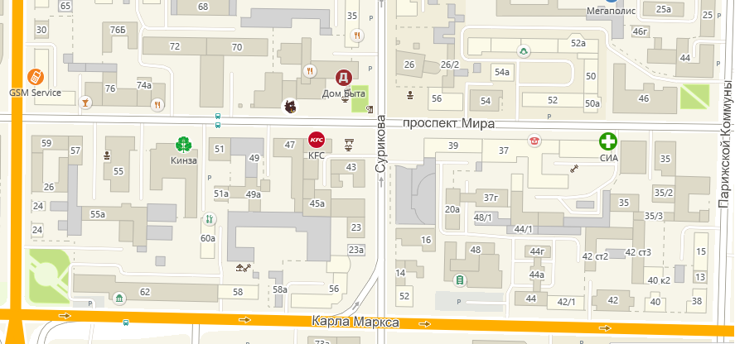
Ответственные за привлечение зрителей: | Характеристики зоны ответственности
Администрация Центрального района Администрация Ленинского района Администрация Кировского района | Ответственный: МАУ «СШОР «Здоровый мир» Расстояние: 610 м. Количество чел.: 2350 чел.
СШОР «Енисей СТМ»-100 чел., «КЦСОН» - 50 чел., «МКУ» ТСЖ- 10 чел., Совет ветеранов - 90 чел., (250 чел.)
«ККРИТ» - 30 чел., КТПС -150 чел. , ККИ им. Радкевича - 60 чел., Дом ребёнка № 3 - 10 чел. (250 чел.)
Фармколледж (150 ч.)
ККОР
(200 чел.)
«КСТ» - 240 чел., УЗСН админист. района - 10 чел., (250 чел.)
КИВТ (СГУВТ)
(250 чел.)
54 слот
55 слот
56 слот
57 слот
58 слот
Ленинский район необходимо добрать
300 чел.
Красмаш (100 чел.)
завод цветных металлов 100 чел.
завод синтетического каучука (100 чел.)
«Красноярский техникум социальных технологий» (100 чел.)
Войсковая часть 3476 Росгвардии (100 чел.)
Совет ветеранов (100 чел.)
«Красноярский медицинский техникум» (100 чел.)
№ | Адрес старта | Время прибытия | Адрес финиша | Дистанция
54 | Пр-т Мира, 57 (перекресток) | 13:46 | Пр-т Мира (ост. Дом быта) | 120
55 | Пр-т Мира (ост. Дом быта) | 13:48 | Пр-т Мира Х ул. Сурикова | 140
56 | Пр-т Мира Х ул. Сурикова | 13:50 | Пр-т Мира, 52 | 140 м.
57 | Пр-т Мира, 52 | 13:52 | Пр-т Мира Х ул. Парижской Коммуны | 158 м.
58 | Пр-т Мира Х ул. Парижской Коммуны | 13:54 | Пр-т Мира, 34 | 100 м.

Slide 26
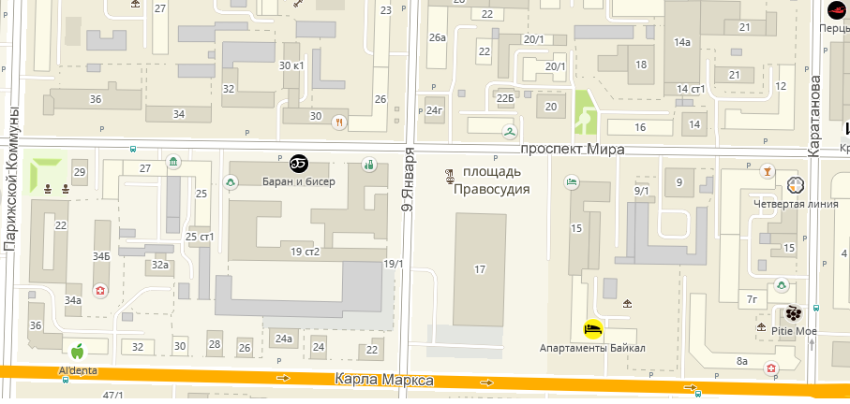
Ответственные за привлечение зрителей: | Характеристики зоны ответственности
Администрация Центрального района Администрация Советского района | Ответственный: МАУ «СШОР по греко-римской борьбе» Расстояние: 600 м. Количество чел.: 1679 чел.
ККТЭКиП
(100 чел.)
СШ № 27 (294чел.)
КИМТ (200чел.)
ККСУиП (150 чел.)
Многофункциональный Центр ПКСиГ (100чел.)
58 слот
59слот
60 слот
61 слот
63 слот
62 слот
КЮТ (50 чел.)
Гимназия № 16 (385 чел.)
СпбГУГА (200чел.)
КТТПП (200 чел.)
№ | Адрес старта | Время прибытия | Адрес финиша | Дистанция
58 | Пр-т Мира Х ул. Парижской Коммуны | 13:54 | Пр-т Мира, 34 | 100 м.
59 | Пр-т Мира, 34 | 13:56 | Пр-т Мира, 30 | 100 м.
60 | Пр-т Мира, 30 | 13:58 | Пр-т Мира Х ул. 9 Января | 100 м.
61 | Пр-т Мира Х ул. 9 Января | 14:00 | Пр-т Мира, 15 (перекресток) | 120 м.
62 | Пр-т Мира, 15 (перекресток) | 14:02 | Пр-т Мира, 7а (перекресток) | 113 м.
63 | Пр-т Мира, 7а (перекресток) | 14:04 | Пр-т Мира (Триумфальная арка) | 150 м.

Slide 27
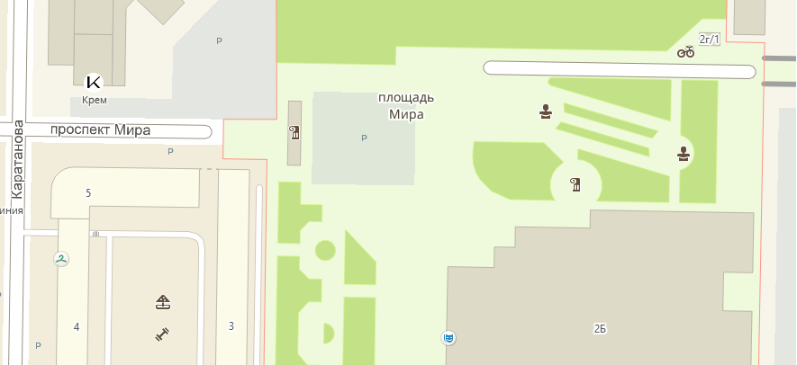
Ответственные за привлечение зрителей: | Характеристики зоны ответственности
Красспорт | Ответственный: Алекберов Р.З. и Овчинников Ю.А. Расстояние: 330 м. Количество чел.: 1200 чел.
Красспорт
400 чел.
65 слот
Красспорт (200 чел.)
Красспорт
400 чел.
64 слот
Красспорт (200 чел.)
№ | Адрес старта | Время прибытия | Адрес финиша | Дистанция
64 | Пр-т Мира (Триумфальная арка) | 14:06 | Площадь Мира, памятник Резанову | 140 м.
65 | Площадь Мира, памятник Резанову | 14:08 | Вантовый мост (лестничный подъем) | 125 м.

Slide 28
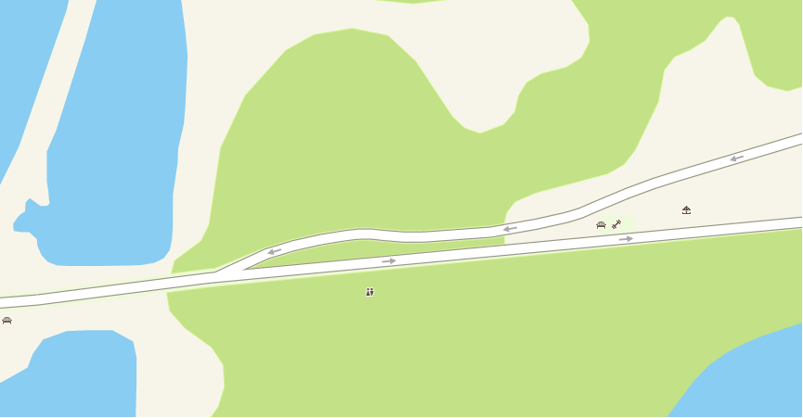
Ответственные за привлечение зрителей в Парк U 2019: | Характеристики зоны ответственности
Управление молодежной политики администрации города Красноярска по списку 1000 чел Красспорт (500 чел.) | Ответственный: Озерских А.Ю.+ Атылина И.Н. Расстояние: Финальная точка (70 слот) Количество чел.: 1500
№ | Адрес старта | Время прибытия | Адрес финиша | Дистанция
68 | Вантовый мост (середина) | 14:14 | Вантовый мост | 120 м.
69 | Вантовый мост | 14:16 | Вантовый мост (конец моста) | 180 м.
70 | Вантовый мост (конец моста) | 14:18 | Этнодеревня | 180 м.
Сцена
УМП
Красспорт
Слот 70
Слот 69
Слот 68

Slide 29
Спасибо за внимание!

